Slide 1


Курсовой проект по дисциплине «Разработка программных модулей»
Министерство образования и науки Российской федерации
Государственное бюджетное учреждение Калининградской области профессиональная образовательная организация
«Колледж информационных технологий и строительства»
Тема: «Программная реализация графических алгоритмов с использованием среды программирования Intellij IDEA»
Выполнила:
Группа ИСп20-1
Даховник Анна Максимовна
Руководитель:
Большакова-Стрекалова Анна Викторовна
Калининград 2023

Slide 2
Цель проекта:
Целью данного курсового проекта является программная реализация графических алгоритмов с использованием среды программирования IntelliJ IDEA.
Задачи:
Изучение графических алгоритмов и их применения;
Изучение среды программирования IntelliJ IDEA и ее возможностей для работы с графикой;
Разработка программы для реализации графических алгоритмов;

Slide 3
Содержание
Изучение материала
Техническое задание
Структура программы
Логическая модель программы
Средство разработки
Функциональная схема программы
Разработка интерфейса
Достоинства разработки
Экономическая значимость
Заключение

Slide 4
Изучение материала
Виды графики:
Векторная (описание элементарных геометрических объектов: точки, линии, круги, многоугольники)
Растровая (графическое изображение, состоящее из массива сетки пикселей, или точек различных цветов, которые имеют одинаковый размер и форму. )
Объемная (создание трехмерной модели)
Библиотеки:
Java.AWT
Java.SWING
JavaFX

Slide 5
Техническое задание
Требуется создать программу, которая будет показывать, как визуализируются графические алгоритмы.
Используется три вида графики: растровая, векторная, объёмная.
Требования к программе:
Программа должна иметь графический интерфейс пользователя;
Программа должна позволять работать с растровой, векторной и объемной графикой;
Программа должна позволять создавать и сохранять изображения;
Программа должна быть реализована на языке Java с использованием среды программирования IntelliJ IDEA.

Slide 6
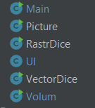
Структура программы
Главный класс приложения, который содержит метод main и отвечает за запуск всего приложения;
Классы для работы с каждым типом графики: растровой, векторной и объемной;
Класс для работы с файлами и сохранения графических данных в нужном формате;
Классы для работы с пользовательским интерфейсом;
Для обработки событий нажатия кнопок и выбора пунктов меню используется интерфейс слушателя ActionListener;
Для создания и отрисовки элементов пользовательского интерфейса, отображения графики на экране используются классы из библиотеки JavaSwing, AWT;
Для создания объёмной графики используется библиотека JavaFX;

Slide 7
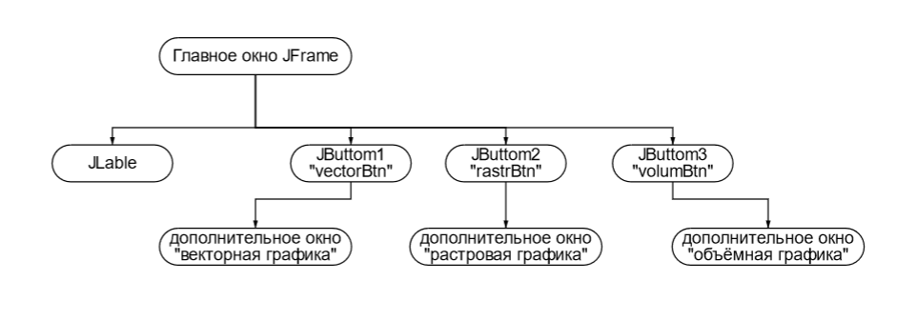
Логическая модель программы

Slide 8

Средство разработки
Intellij IDEA
Поддержка Java
Широкие возможности по работе с графикой
Разнообразие функций и плагинов
Легкость использования
Большое сообщество разработчиков

Slide 9
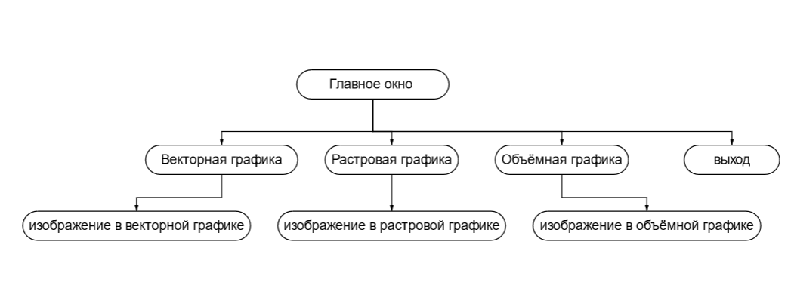
Функциональная схема программы

Slide 10
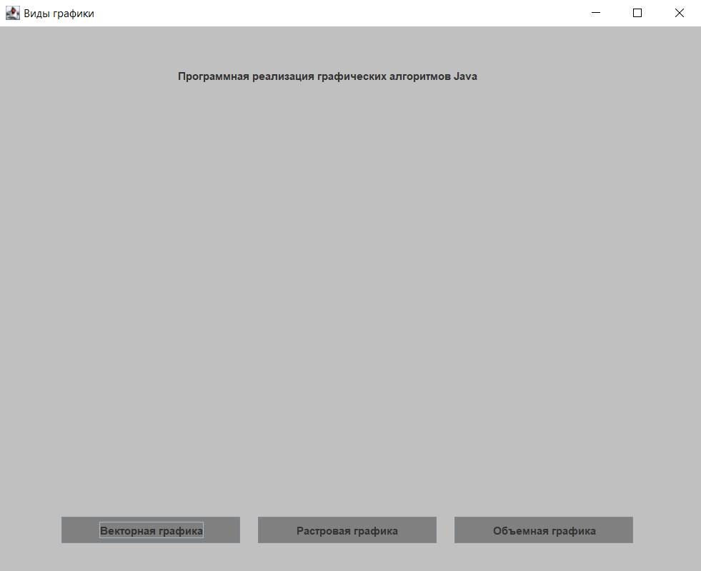
Разработка интерфейса
Графический интерфейс служит для упрощения работы пользователя.
Для создания пользовательского интерфейса в данной работе используется класс JFrame.
На главном экране можно определить кнопки, текстовое, которые будут отображаться на экране устройства.

Slide 11
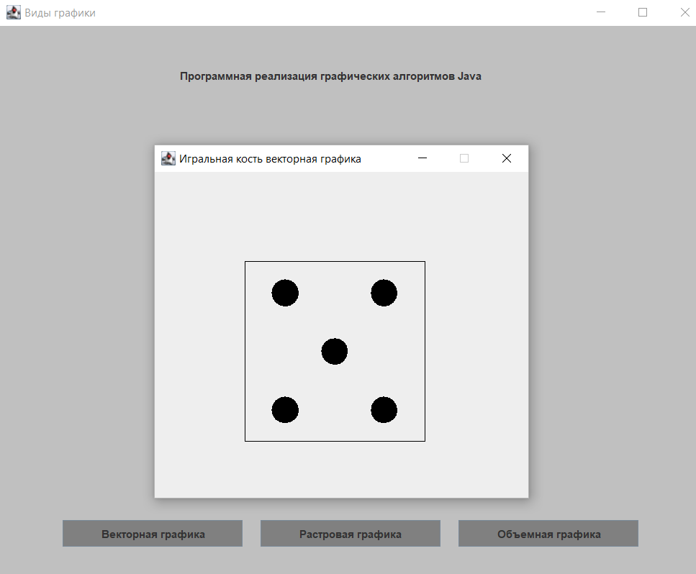
При нажатии на кнопку «Векторная графика» на основном окне появляется дополнительное окно, на котором изображена игральная кость, нарисованная с помощью векторной графики.

Slide 12
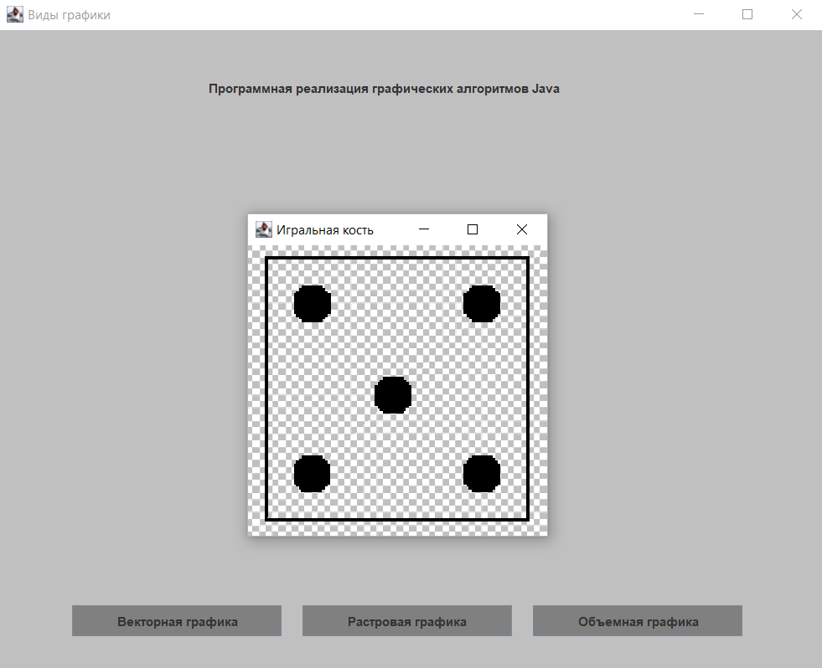
При нажатии на кнопку «Растровая графика» появляется окно, на котором изображена игральная кость, нарисованная с помощью растровой графики.

Slide 13
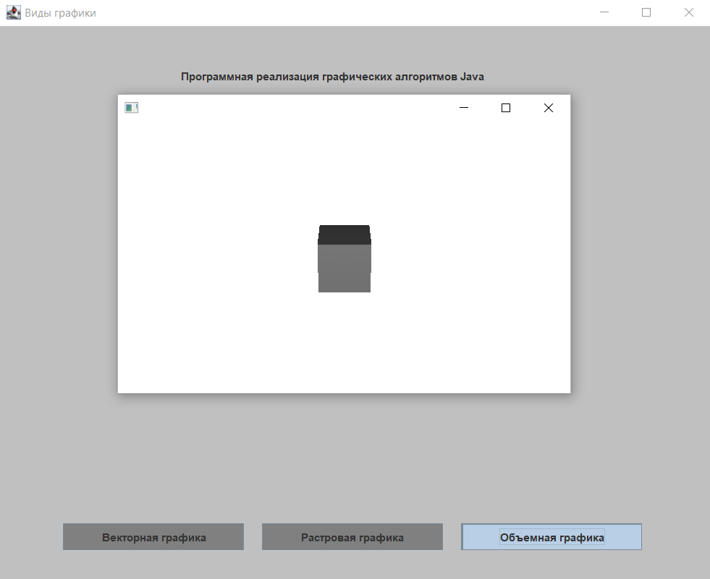
При нажатии на кнопку «Объемная графика» появляется окно, на котором изображен куб, отрисованный с помощью библиотеки JavaFX.

Slide 14
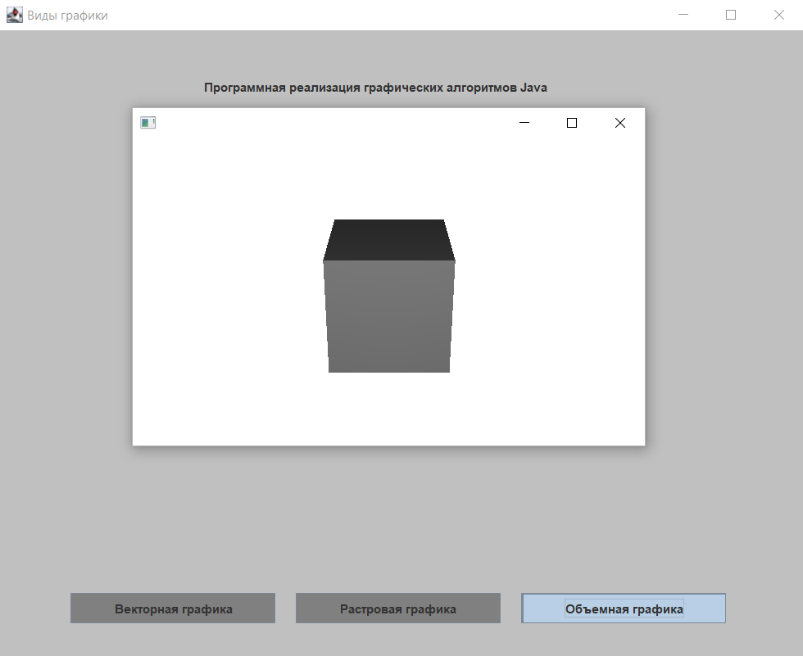
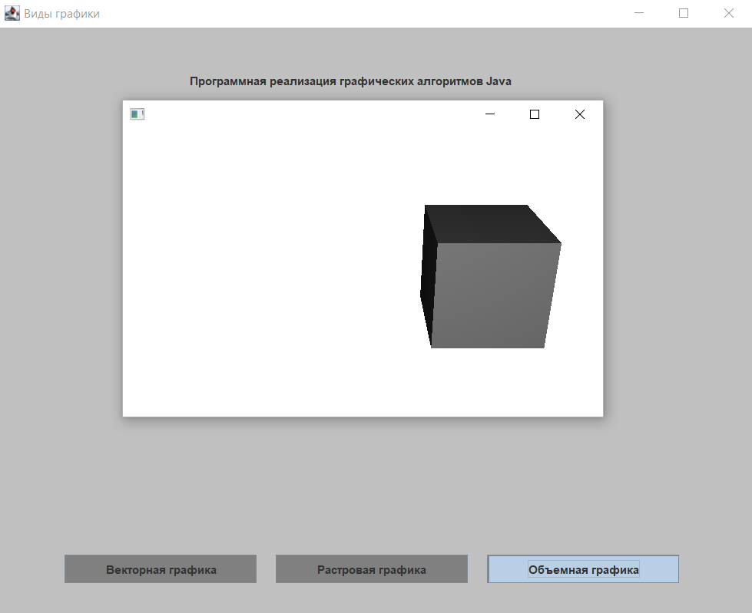

Slide 15
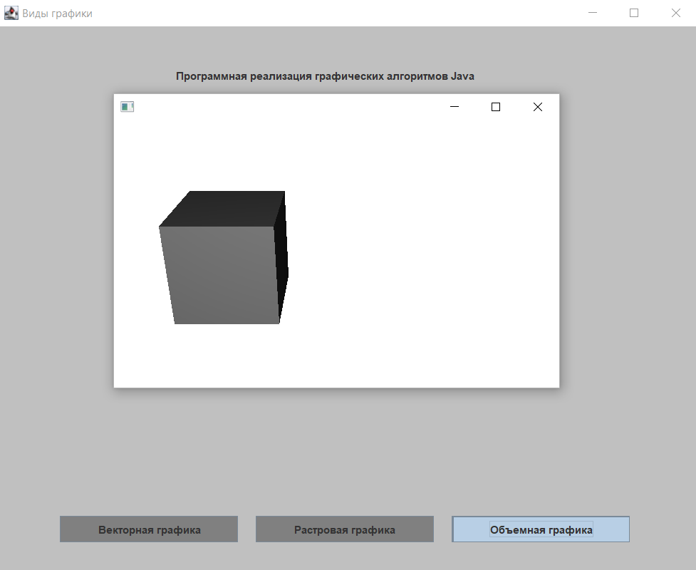
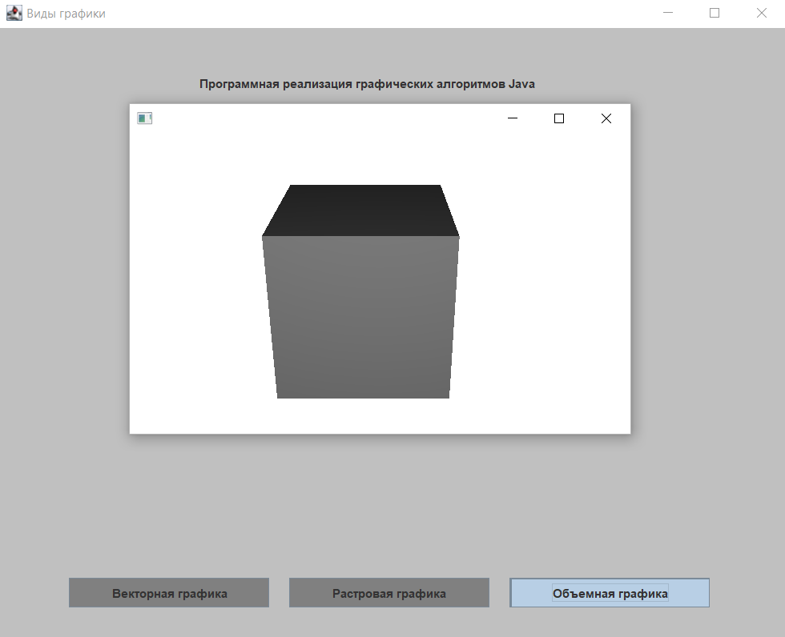
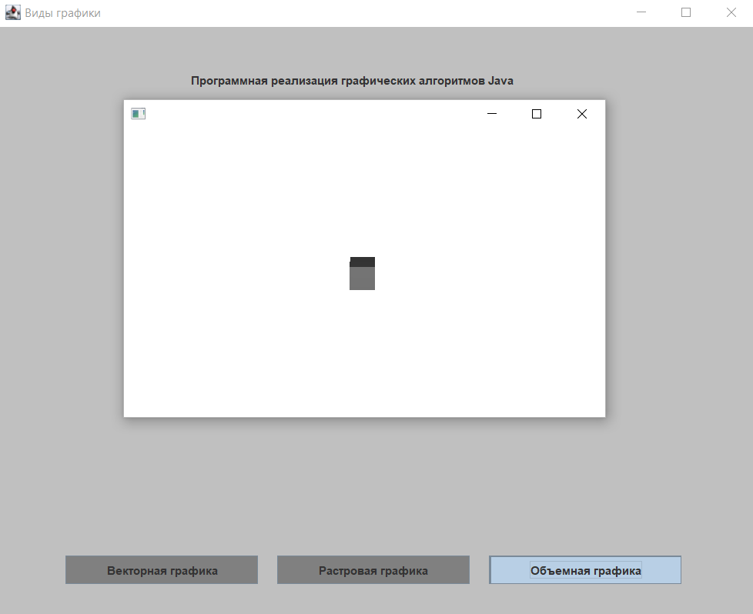

Slide 16

Достоинства разработки
Интуитивно понятный интерфейс
Наглядное различие типов графики

Slide 17
Экономическая значимость
Экономическая значимость курсовой работы по программной реализации графических алгоритмов с использованием среды программирования IntelliJ IDEA может проявиться в нескольких аспектах:
Возможность создания инновационных и качественных программных продуктов. Разработка графических алгоритмов с использованием среды IntelliJ IDEA может стать основой для создания новых программных продуктов, улучшения существующих или оптимизации процессов в различных сферах деятельности. Сокращение времени на разработку программных продуктов. Использование среды IntelliJ IDEA позволяет ускорить процесс разработки программных продуктов, что в свою очередь может сократить затраты времени и улучшить экономическую эффективность проекта.

Slide 18
Заключение
В заключении можно отметить, что в рамках данной курсовой работы была проведена разработка и реализация графических алгоритмов с использованием среды программирования IntelliJ IDEA.
В ходе выполнения работы были изучены и реализованы различные графические алгоритмы, такие как алгоритмы рисования линий и кривых, объёмных фигур, алгоритмы заливки областей и т.д. Эти алгоритмы могут быть использованы в различных областях, таких как компьютерная графика, игровая разработка, анализ данных и т.д. Так же была изучена новая библиотека такая как JavaFX.

Slide 19
Курсовой проект по дисциплине « Разработка программных модулей»
Тема: «Программная реализация графических алгоритмов с использованием среды программирования Intellij IDEA»
Спасибо за внимание!
Выполнила:
Группа ИСп20-1
Даховник Анна Максимовна
Калининград
2023

